Slide 1


XIN CHÀO

Slide 2
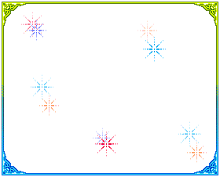
CHƯƠNG I : CHẤT - NGUYÊN TỬ - PHÂN TỬ
Những kiến thức cần nắm vững ở CHƯƠNG I :
Chất có ở đâu ?
Nước tự nhiên là chất hay hỗn hợp ?
Nguyên tử là gì ? Gồm những thành phần cấu tạo nào ?
Nguyên tố hóa học và nguyên tử khối là gì ?
Phân tử và phân tử khối là gì ?
Đơn chất và hợp chất khác nhau như thế nào , chúng hợp thành những loại hạt nào ?
Công thức hóa học dùng để biểu diễn chất , cho biết những gì về chất ?
Hóa trị là gì ? Dựa vào đâu để viết đúng cũng như lập được công thức hóa học của hợp chất ?

Slide 3
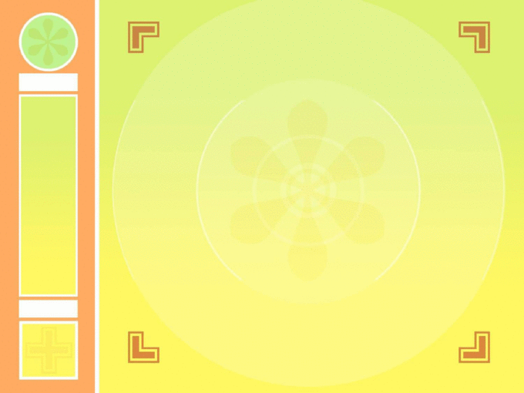


Bài 2
CHẤT

Slide 4
Bài 2: CHẤT
I, Chất có ở đâu ?
- Mọi vật xung quanh chúng ta gọi là vật thể .
CHẤT có ở đâu ?
- Vật thể gồm 2 loại :
+ Vật thể tự nhiên : Người , động vật , cây cối , sông suối , ....
+ Vật thể nhân tạo : Nhà ở , quần áo , sách
vở , công cụ lao động , ....
- Chất có ở mọi nơi , ở đâu có vật thể là ở đó có chất .

Slide 5
Bài 2: CHẤT
I, Chất có ở đâu ?
Trạng thái
Tính dẫn nhiệt
Khối lượng riêng
II, Tính chất của chất
Màu sắc
Thành chất khác
Bị phân hủy
1 , Mỗi chất có những tính chất nhất định :
Tính tan(không)
Mùi vị
Tính cháy
Nhiệt độ nóng chảy
Nhiệt độ sôi
Tính dẫn điện
a, Quan sát : Để có thể nhận ra một số tích chất bề ngoài của nó (màu sắc,trạng thái,...).
Tính chất Vật lí | Tính chất Hóa học
b, Dùng dụng cụ đo : Để biết được nhiệt độ sôi,nhiệt độ nóng chảy,khối lượng riêng,....
c, Làm thí nghiệm : Để biết được có tan hay không tan trong nước , có dẫn điện , nhiệt không ...
2 , Việc hiểu biết tính chất của chất có lợi ích gì ?
a, Giúp phân biệt chất này với chất khác(nhận biết chất)
b, Biết cách sử dụng chất
c, Biết ứng dụng chất thích hợp trogn đời sống và sản xuất .

Slide 6
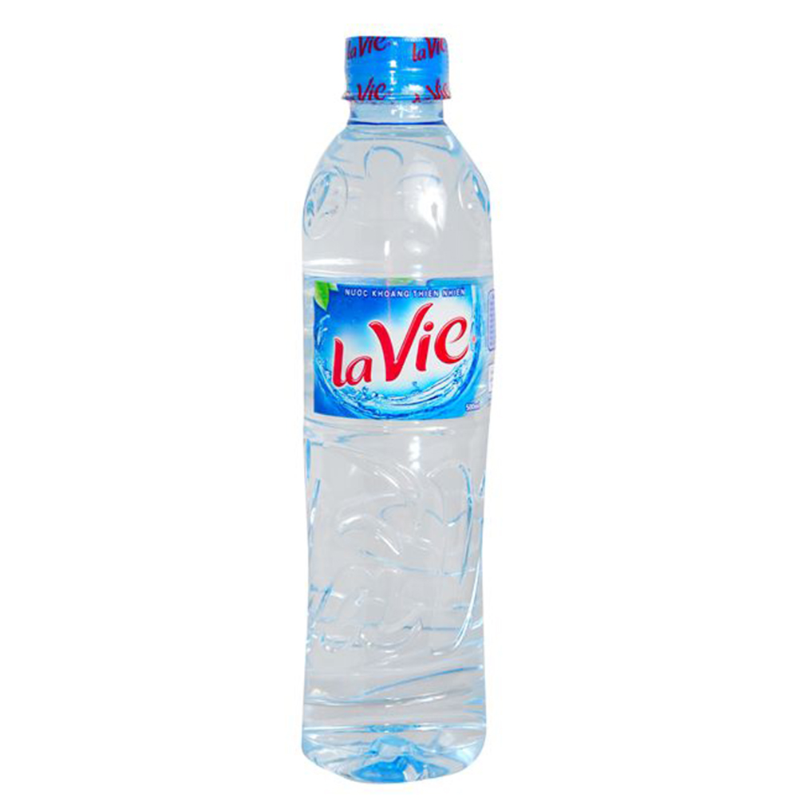
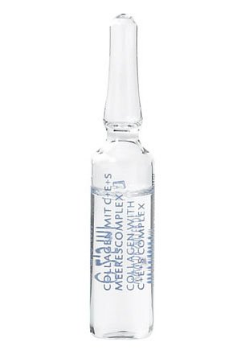
Bài 2: CHẤT
I, Chất có ở đâu ?
II, Tính chất của chất
1, Mỗi chất có những tính chất nhất định :
2, Việc hiểu biết tính chất của chất có lợi ích gì ?
III, Chất tinh khiết
1, Hỗn hợp , chất tinh khiết :
Nước khoáng và Nước cất

Slide 7
So sánh điểm khác nhau giữa nước cất và nước khoáng
NƯỚC KHOÁNG | NƯỚC CẤT
Gồm nhiều chất tạo nên
<có lẫn chất khác>
Chỉ do một chất tào ra là nước
<Không lẫn chất khác>
→ Hợp chất .
→ Chất tinh khiết .

Slide 8
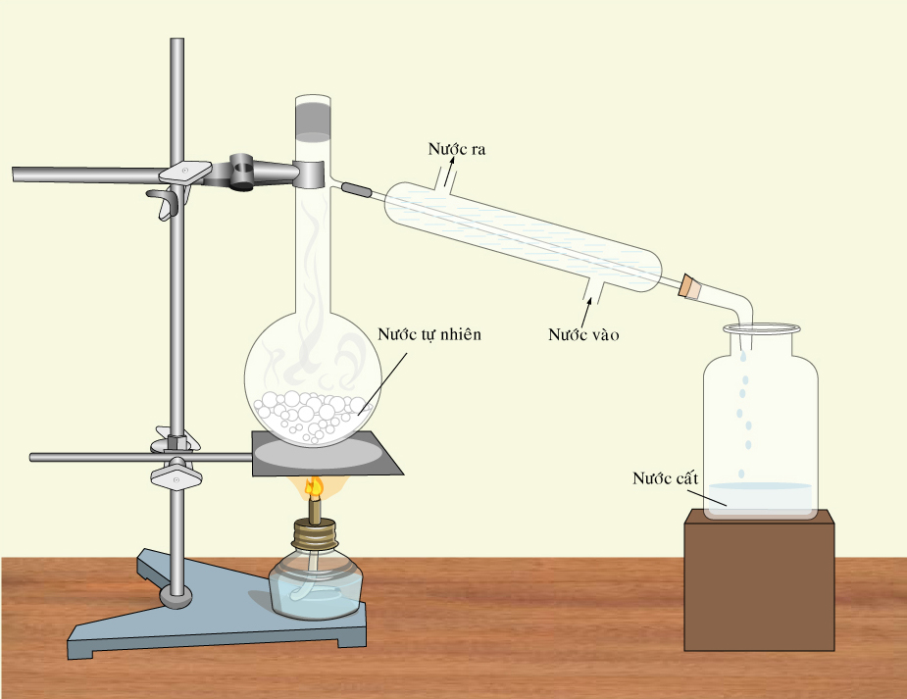
Sơ đồ trưng cất nước tự nhiên

Slide 9
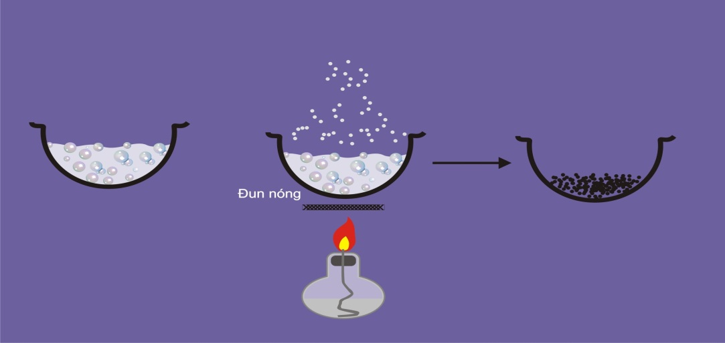
Bài 2: CHẤT
I, Chất có ở đâu ?
II, Tính chất của chất
Ví dụ : Nước biển là một hỗn hợp gồm nước và muối, làm thế nào để tách muối ra khỏi nước biển
1, Mỗi chất có những tính chất nhất định :
2, Việc hiểu biết tính chất của chất có lợi ích gì ?
III, Chất tinh khiết
1, Hỗn hợp , chất tinh khiết :
- Hỗn hợp là do nhiều chất khác tạo thành .
- Chất tinh khiết là do một chất tạo thành , không lẫn chất khác .
2, Tách chất khỏi hỗn hợp :
- Dựa vào tính chất của các chất có trong hỗn hợp không thay đổi, người ta đã dùng các phương pháp : bay hơi, chiết, lọc, chưng cất, từ tính,… để tách riêng các chất ra khỏi hỗn hợp.

Slide 10


Giờ học kết thúc

